Slide 1
Повторення про текст
4 клас

Slide 2
Ознаки тексту
Тема
Про що говориться в тексті
Саме головне, до чого закликає автор
Заголовок
Коротке позначення теми тексту
Головна думка

Slide 3
Структура тексту
Зачин
Основна частина
Кінцівка

Slide 4
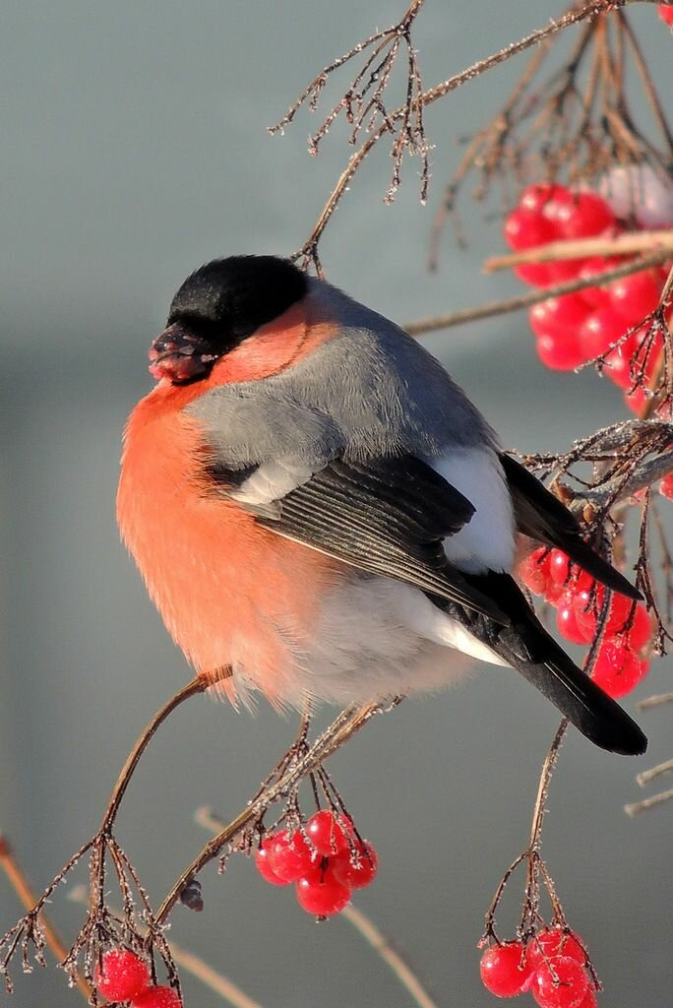

Збери «розсипаний» текст.
Добери заголовок
Цілу зиму будуть мешканці снігурі там, де їх годуватимуть досхочу.
Настала зима. Засипала землю сріблястим снігом. Прилетіли пернаті вісники зими. Посідали вони на засніжених деревах, і ті одразу погарнішали. Скрізь намети снігові, а на деревах – рум’яні червоні яблука пломеніють.
Звісно, ніякі це не яблука, а красені-снігурі. Підсипай їм корму, не лінуйся. Тоді тобі пощастить побачити цих пташок зблизька. А якщо ти гроно калини або горобини для них у годівницю покладеш, довго ласуватимуть гостинцями снігурі.

Slide 5
Пернаті вісники зими
Цілу зиму будуть мешканці снігурі там, де їх годуватимуть досхочу.
Настала зима. Засипала землю сріблястим снігом. Прилетіли пернаті вісники зими. Посідали вони на засніжених деревах, і ті одразу погарнішали. Скрізь намети снігові, а на деревах – рум’яні червоні яблука пломеніють.
Звісно, ніякі це не яблука, а красені-снігурі. Підсипай їм корму, не лінуйся. Тоді тобі пощастить побачити цих пташок зблизька. А якщо ти гроно калини або горобини для них у годівницю покладеш, довго ласуватимуть гостинцями снігурі.

Slide 6
Типи текстів
Текст – розповідь
(що відбулося?)
Текст – опис (який?)
Текст – міркування (чому?)

Slide 7
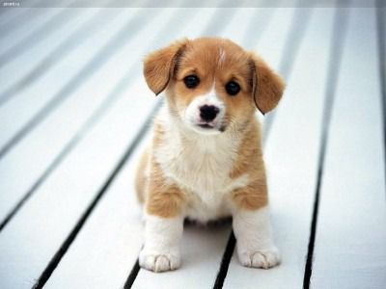
Текст - міркування
Наше цуценя назвали Шарком. Тому що здалеку він здається пухнастою кулькою. По-перше, у нього короткі, криві ніжки, і ходить він, перевалюючись з боку на бік. По-друге, мама так розгодувала його, що він підмітає шерстю землю, а лап зовсім не видно. Ось чому кличка Шарко йому дуже підходить.
Який з трьох заголовків підходить найбільше?
Чому цуценя назвали Шарком?
Витівки Шарка.
Симпатичне цуценя.

Slide 8
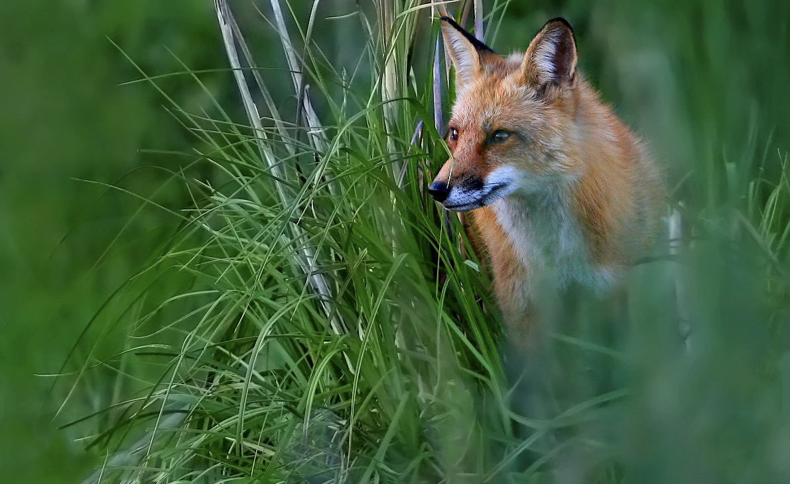
Текст - опис
Лисичка була гарною. Шерсть аж виблискує, вушка гострі стирчать, хвіст пухнастий. Ступає повільно, м’яко, до всього прислухається.

Slide 9
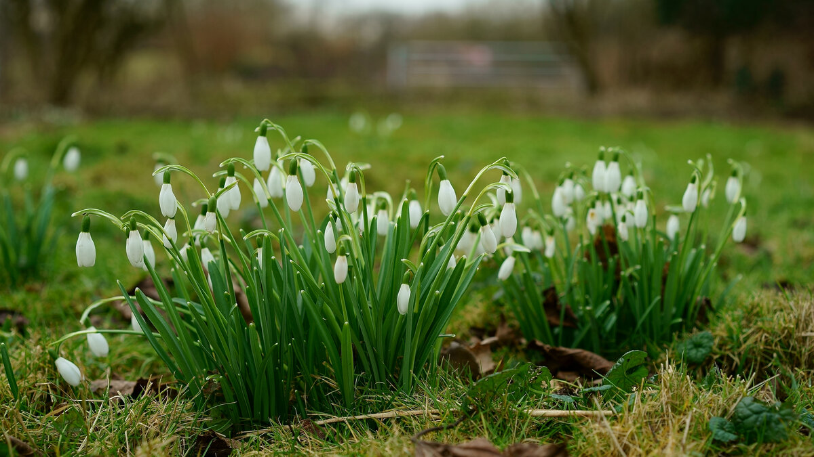
Текст - розповідь
У наш край завітала весна. Весна засяяла яскравим сонечком. Вона приголубила та зігріла землю теплими промінцями. Заквітувала весна цвітом пролісків та рясту. Заструменіла вона потоками талої води, розлилася повінню і побігла швидко та стрімко. Заметушилася весна крилами пробуджених метеликів, пострибала жвавими жабками. Ще й попливла срібними рибками по хвилях річок, що звільнилися від криги. Усе пробудилося від приходу весни і щиро зраділо їй.

Slide 10
Підсумок
Що таке текст?
Це група речень, об’єднаних між собою темою, головною думкою та граматично.
Що називається темою тексту?
Це його зміст, те, про кого (або про що) в ньому йдеться.
Що таке головна думка тексту?
Те, заради чого його було створено (чого він навчає, до чого закликає, від чого застерігає)

